Slide 1
Предложения по организации централизованной базы первичных данных комплектов Государственных геологических карт
Гальперин М.Б., Березюк Н.И., Снежко В.В., Брехов Г.В.

Slide 2
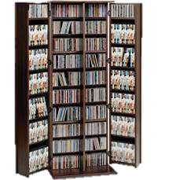

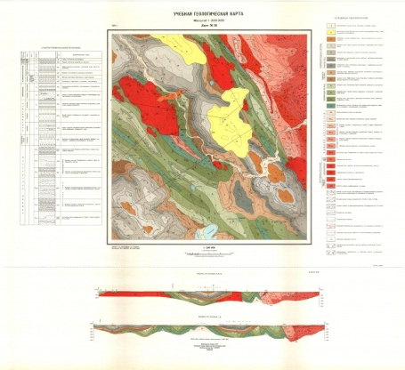

База первичных геологических данных (БПГД) текущее состояние:
«Коробочные» комплекты ГК
Авторские комплекты ГК
Внедрение БПГД в практику создания комплектов ГК-200 и ГК-1000 имеет довольно продолжительную историю
АДК перестало использоваться ~ в 2004 г.;
БПГД в Access 2004, Excel, DBF –не охватывали все виды данных, не имели строго регламентированных структур, не проходили полноценный контроль при приемке;
В настоящее время подготовка полистных БПГД разработана:
- каждый комплект ГК-200/2 и ГК-1000/3 сопровождается базой первичных данных в формате ACCESS.
- состав и структура БПГД регламентируются соответствующими методическими документами (ТРЕБОВАНИЯ к составу и структуре сопровождающих и первичных баз данных ГК-200/2 и ГК-1000/3)
БПГД
Файловый сервер НРС
Проблема подготовки полистных БПГД (по 1 комплекту) в целом решена!
БПГД
(Access 2014)
БПГД
DBF
БПГД ГК1000/3
Access 2004
Инструкция 1995, Требования к БД в формате АДК
БПГД
(AДК)
БПГД
Excel
Требования к БД, 2014
ГК-200/2, ГК-1000/3
БПГД
(AДК)
107 комплектов в АДК,
187 420 точек наблюдения
~ 500 комплектов
30 комплектов
1995
1997
2004
2014

Slide 3
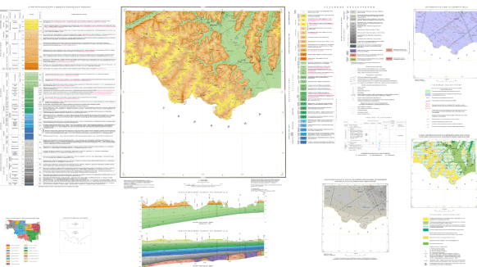
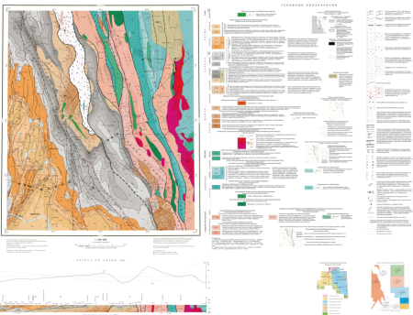

НО!
В текущем состоянии (файловое хранилище, CD диски) доступ к массиву БПГД затруднен
Эффективное использование БПГД (созданных в разных форматах и структурах ) для выполнения работ по анализу геологической информации для нескольких листов (по региону) проблематично
«Коробочные» комплекты ГК
БПГД
(AДК)
БПГД
Excel
Унификация форматов и структур создание Централизованной БПГД
БПГД
(Access 2004)
БПГД
(Access 2014)
БПГД
DDF
Требования к унифицированной документации геологических данных при ГСР - 200”
Файловый сервер НРС
Инструкция 1995, Требования к БД в формате АДК
Требования к БД 2014
ГК-200/2
ГК-1000/3

Slide 4

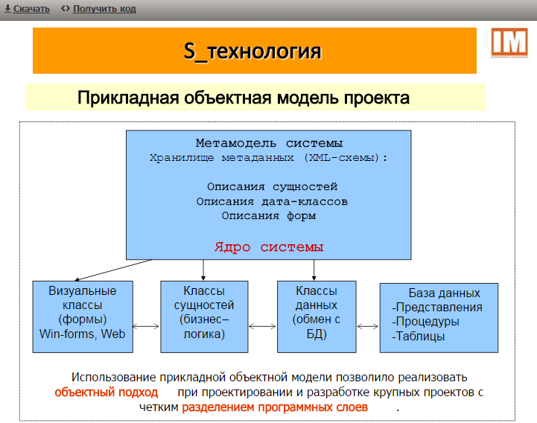
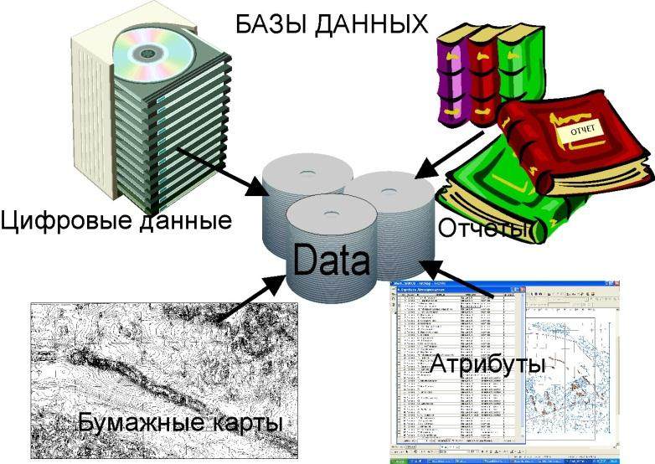
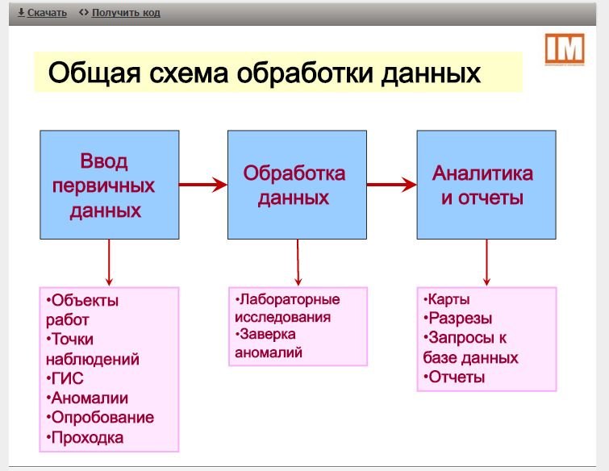
Пример реализация базы первичных геологических данных (БПГД) в компании Алроса
Интегрированная система сбора, хранения и обработки первичной геолого-геофизической информации в процессе поиска и разведки алмазов
  Разработчик: Компания «Информация и управление»
  Объектная технология разработки крупных программных систем S_Технология
Назначение:
  Сбор, хранение и обработка первичных геолого-геофизических данных (ПГД), получаемых в процессе геологоразведочных работ
  Аналитические исследования собранных данных различными инструментами
Система внедрена и активно используется Ботуобинской экспедицией компании АЛРОСА. Более 100 пользователей, в т.ч. работа через удаленный стол
Внедрена в Амакинской экспедиции компании АЛРОСА
Создана Центральная база первичных геолого-геофизических данных

Slide 5

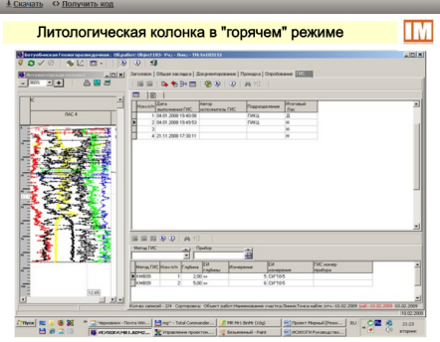
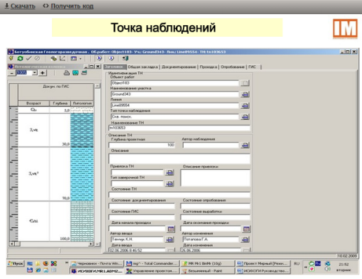
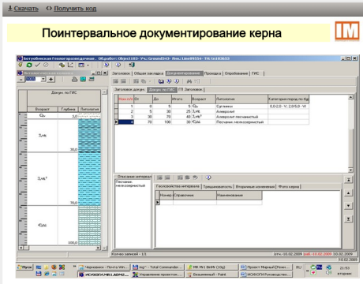
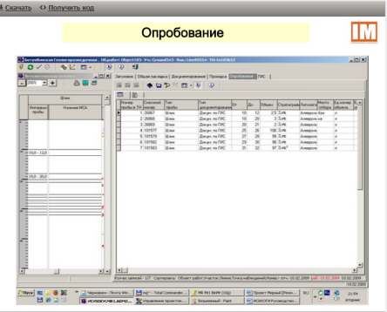
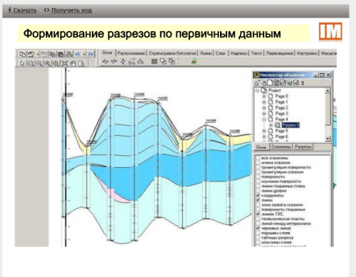
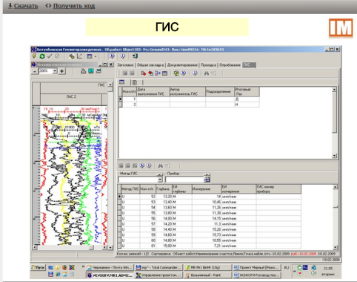
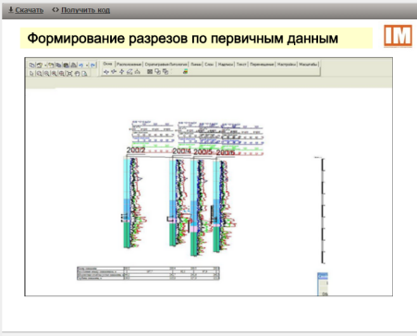
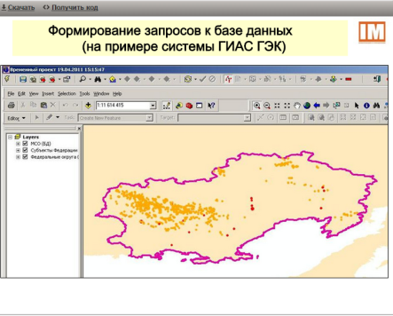
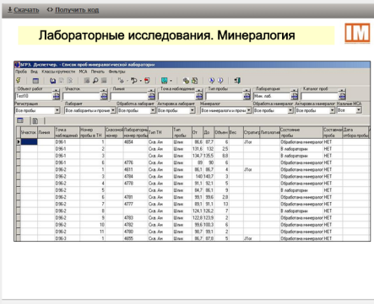
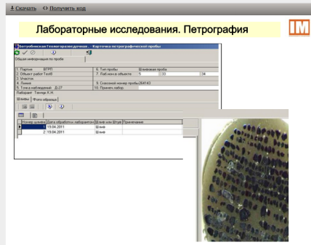
Основные возможности системы
СБОР И ОБРАБОТКА ПЕРВИЧНЫХ ДАННЫХ
Точки наблюдений
  Керн. Поинтервальное документирование керна скважины с указанием возраста и литологических характеристик
  Опробование. Поинтервальное опробование
  ГИС скважин. Загрузка геофизических исследований скважин в формате ЛАС
  Проходка. Ввод данных по проходке многоствольных скважин. Инклинометрия
  Колонка в «горячем режиме». Динамическое графическое отображение данных в литологической колонке в момент ввода
Аномалии. Обработка данных по геофизическим аномалиям
Лабораторные исследования проб. Геохимия, минералогия, петрография, микрозонд, физико-механические свойства
АНАЛИТИЧЕСКИЕ ИССЛЕДОВАНИЯ ДАННЫХ
Формирование карт в среде ArcGis
Формирование разрезов Формирование запросов к БД (конструктор запросов)
Формирование отчетов (генератор отчетов)

Slide 6
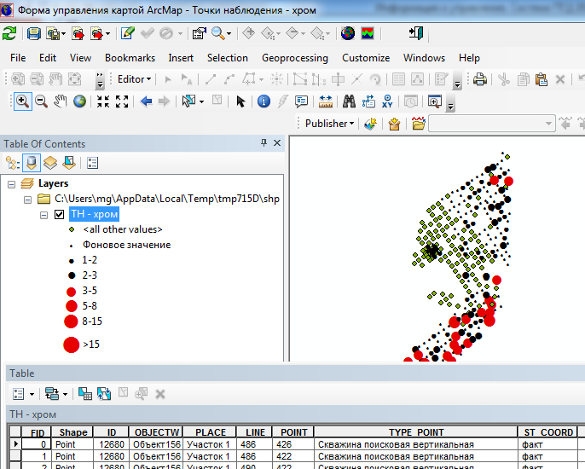
Аналитические исследования данных. Формирование карт в среде ArcMap. Обратная связь с базой

Slide 7
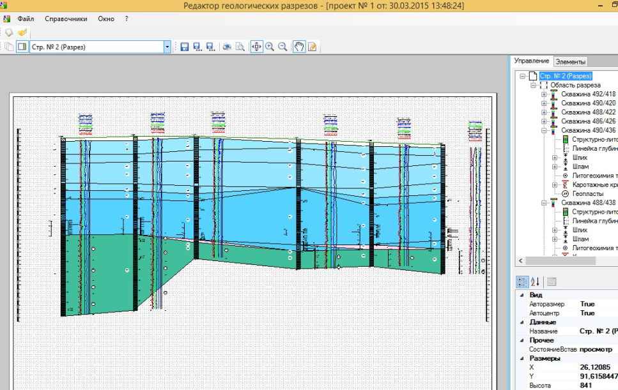
Аналитические исследования данных. Формирование разрезов

Slide 8
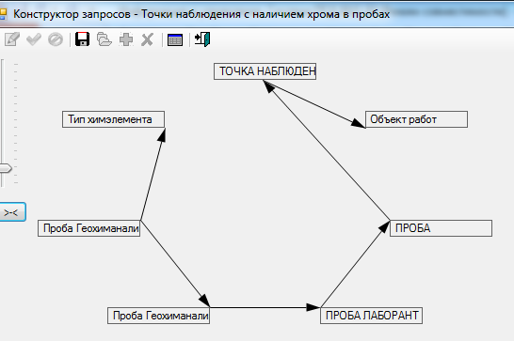
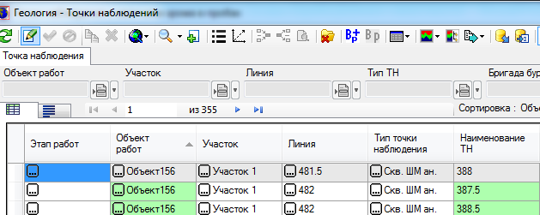
Аналитические исследования данных. Формирование запросов к базе данных (конструктор запросов)
Запрос: отобрать Точки наблюдения, имеющие хром в пробах, вывести их на карту, построить разрез

Slide 9
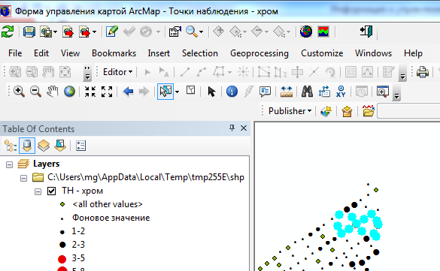
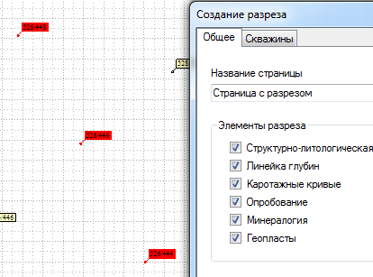
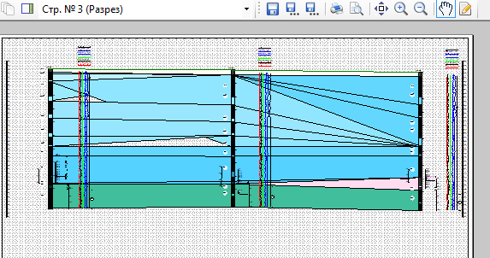
Аналитические исследования данных. Сквозная обработка данных
Вывести на карту ТН, полученные в запросе «ТН, имеющие хром в пробах», и построить разрез по ТН на карте

Slide 10
Трехуровневая организация Центральной базы первичных геолого-геофизических данных экспедиций АК «АЛРОСА»
Три уровня баз данных: Полевая система, Система ПГД в экспедиции, Центральная база
Ботуобинская ГРЭ
Амакинская ГРЭ
Полевая система
Полевая система
Система БПД в Ботуобинской ГРЭ
Система БПД в Амакинской ГРЭ
Полевая система
Полевая система
Файлы данных в обменном формате
Центральная база.
Данные обеих экспедиций
Загрузка данных из файлов встроенными средствами импорта
Структура баз всех трех уровней одинакова!

Slide 11
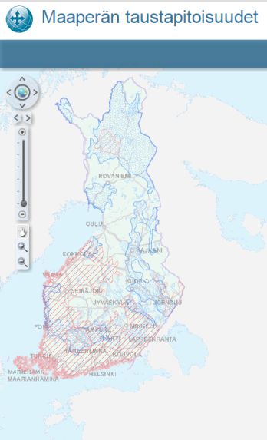
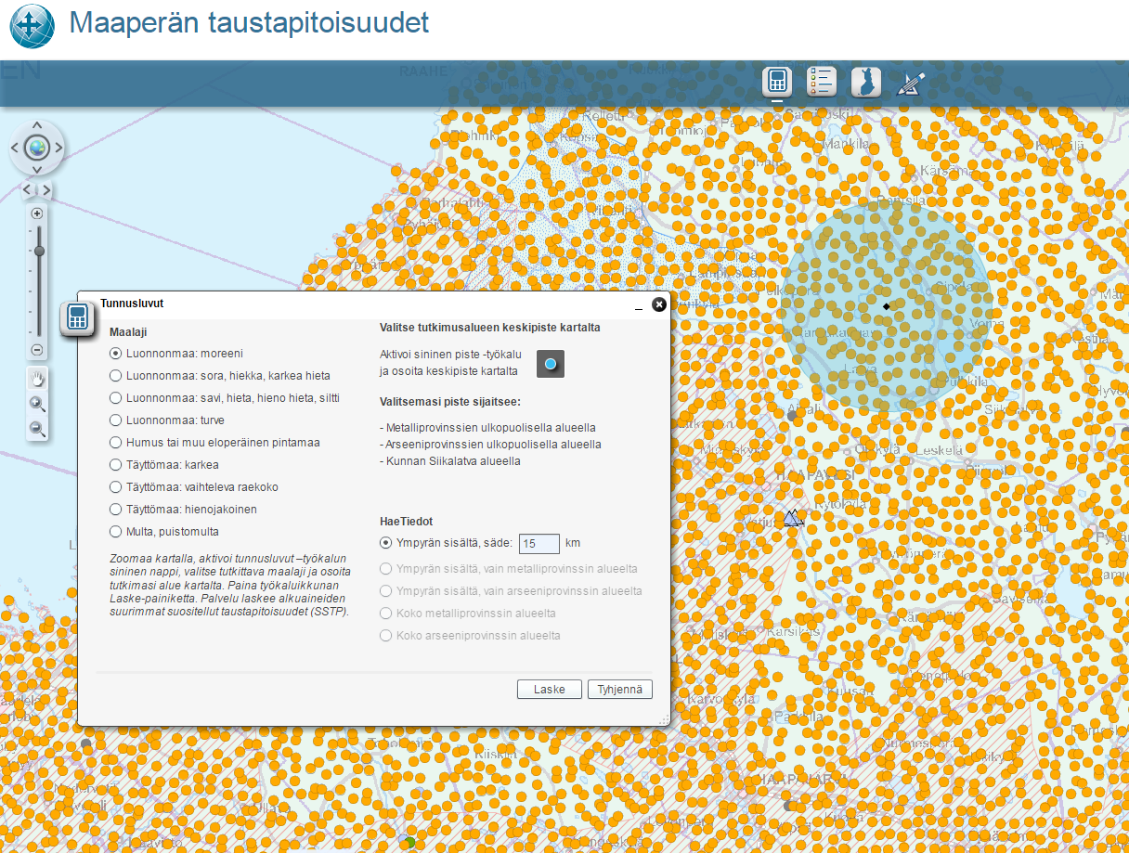
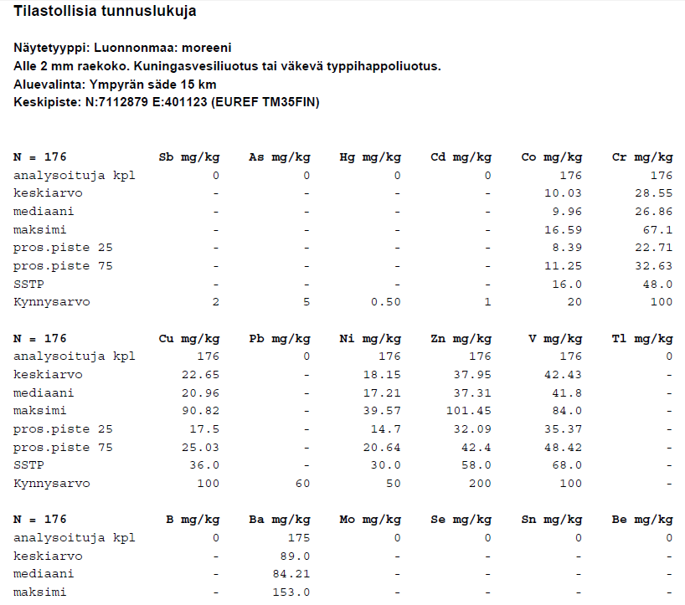
TAPIR Project
Централизованная база данных геохимического опробования территории Финляндии
web карта
web приложение
Запросы и расчет основных статистических показателей по металлогеническому таксону, административной единице, по «произвольному контуру», «на расстоянии ХХХ км от выбранной точки» и т.п.

Slide 12
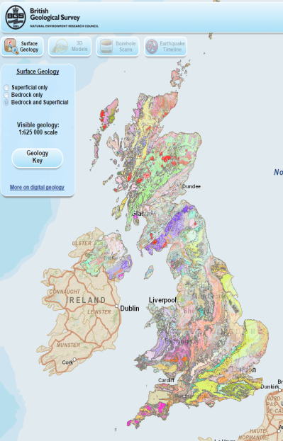
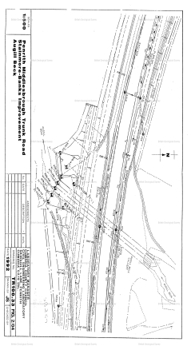
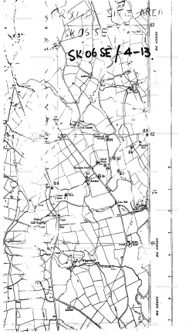
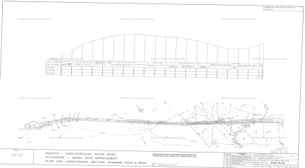
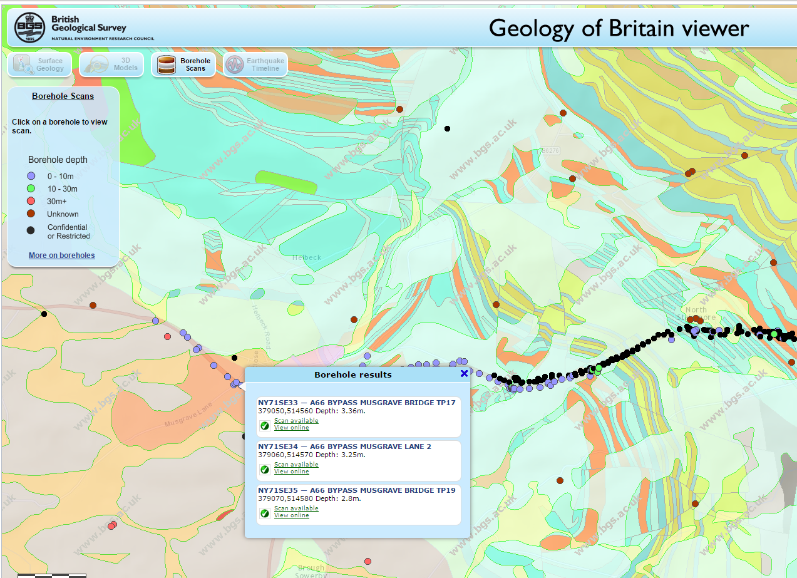
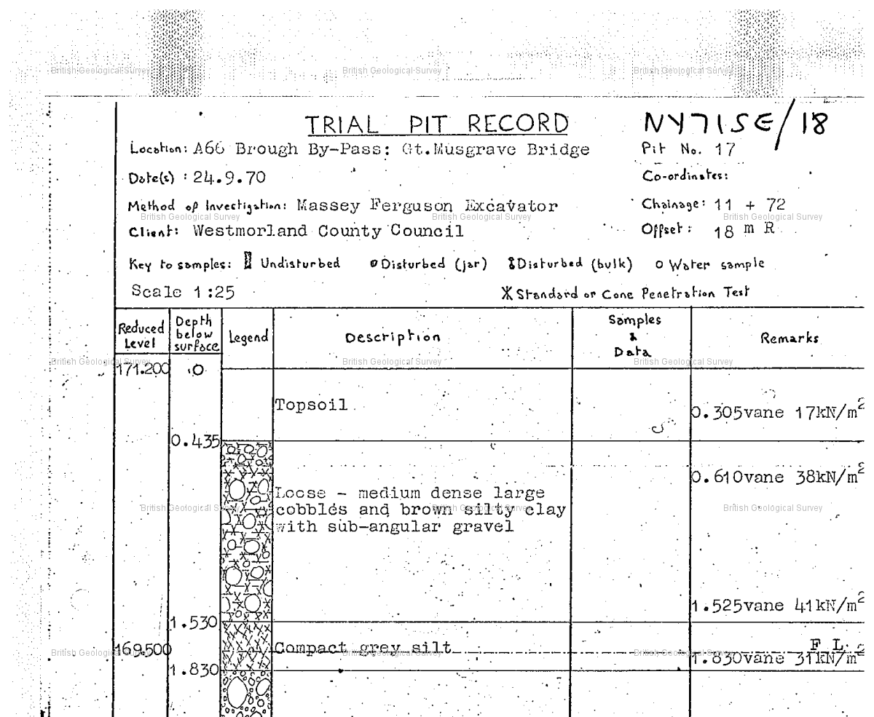
Borehole Scans Project
Централизованная база данных отсканированной документации по скважинам
web карта (карта фактов)
- на карте краткая информация по скважине
по каждой скважине доступны для скачивания скан-образы документов

Slide 13
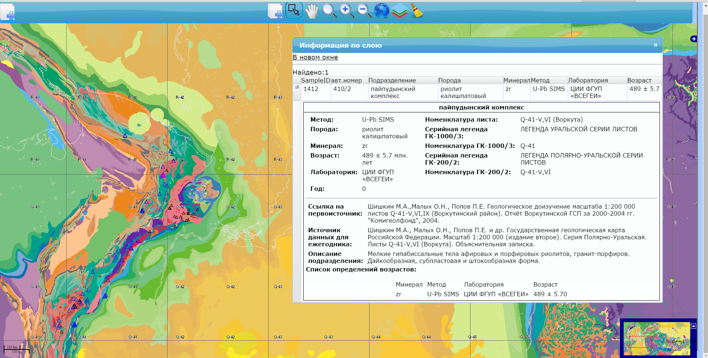
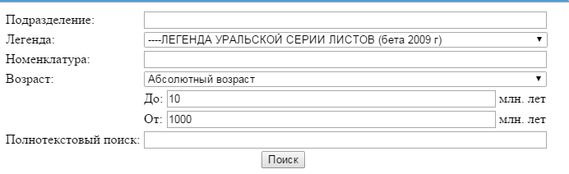
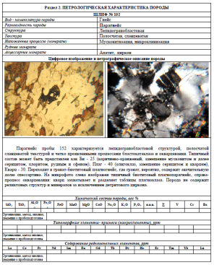
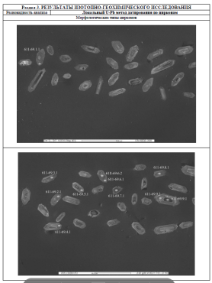
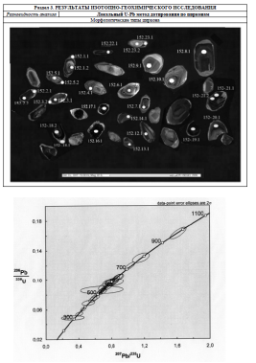
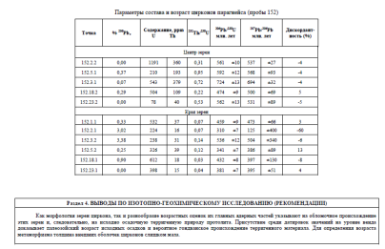
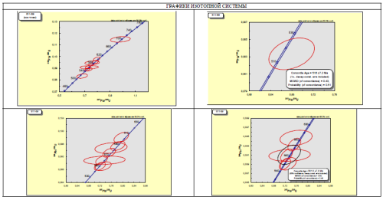
Г Е О Х Р О Н
"Геохронологический атлас-справочник основных структурно-вещественных комплексов России" как основу для решения задач Госгеолкарты-1000/3 и Госгеолкарты-200/2 и прогнозно-поисковой оценки территории Российской Федерации» в рамках работ по базовому проекту 7.4-06/13
Централизованная БД результатов изотопного датирования территории РФ
- web карта
- web приложение
Запросы по «названию подразделения», «Серийной легенде», «номенклатурному листу», «Возрасту», полнотекстовый поиск

Slide 14

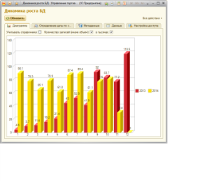
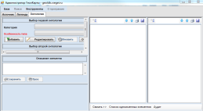
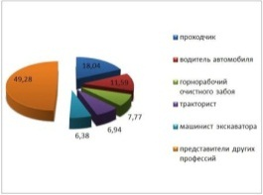
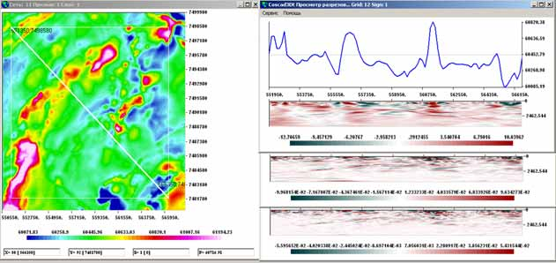
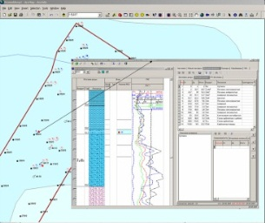
Организация хранения первичных данных ГК-200 и ГК-1000 в промышленной СУБД ORACLE
Авторские базы первичных геологических данных
НРС (проверка)
Статистика
инструменты проверки
Операция | Централизованная БД | Файловое хранилище
Контроль и верификация данных (на этапе загрузки в СУБД ORACLE) | Да | Нет
Статистика по комплектам ГК и видам работ в пределах всего массива | Да | В пределах одной БПГД
Полноценная многопользовательская система доступа | Да | Есть ограничения
Реализация пользовательских запросов | Да | В пределах одной БПГД
Специализированные инструменты обработки данных | Да | Проблематично
Использование общих словарей | Да | Нет
Пользовательские веб-интерфейсы | Да | Нет
Удаленный вариант заполнения | Да | Нет
Файловый сервер НРС
СУБД ORACLE
Специализированные инструменты анализа

Slide 15
наши предложения:
ЭТАП 1
Создать схему данных «ПГД» в промышленной СУБД ORACLE, в соответствии с «ТРЕБОВАНИЯМИ…»
Разработать инструменты проверки и импорта первичных данных
Импортировать полистные БПГД (в требованиях 2014) в созданную структуру данных СУБД ORACLE
Создать группы пользователей с разграничением прав доступа к первичным данным
Создать макеты клиентских интерфейсов доступа (в т.ч. Web)
Провести апробацию централизованной СУБД и макетов инструментальных средств
ЭТАП 2
Доработать СУБД по результатам апробации
Разработать инструмент подготовки, проверки и загрузки первичных данных в режиме удаленного доступа
Продолжить работу по наполнению Централизованной БД материалами ранее выполненных работ - импортировать полистные БПГД (в требованиях 2004 -2014 и в требованиях АДК) в созданную структуру данных

Slide 16
Спасибо за внимание

